Slide 1

Fire&Print
火光与脚印
人类科技文明发展概述
制作人：苏婉琳

Slide 2

行业PPT模板http://www.1ppt.com/hangye/
CONTENTS
1.概述
2.发展历程
3.未来走向
4.启示思考

Slide 3

PART ONE
概述

Slide 4

概述
6000年前，陶土被烈火淬炼，石头彼此碰撞打磨，陶器与石器出现，诞生了人类文明，科技文明就此萌芽。而后铜与铁的出现又标志着农业革命和城市化的兴起，诸如古埃及、古希腊、古罗马等璀璨文明也陆续登场。在此后的历史长河中，从工业革命到科技革命，人类科技的发展始终纠缠在文明的进步中，直至今天。

Slide 5
PART TWO
发展历程

Slide 6


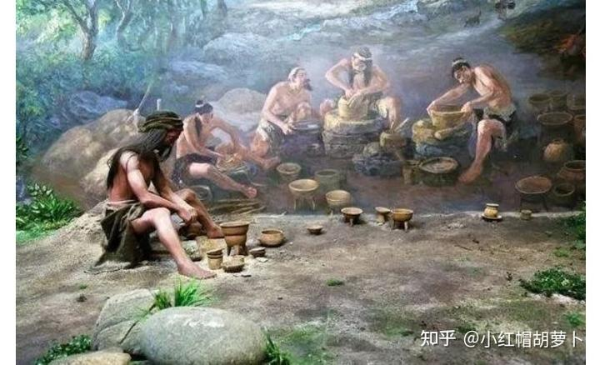

封建时期
史前时期
近现代
Notes:
模板来自于： 第一PPT https://www.1ppt.com/

Slide 7
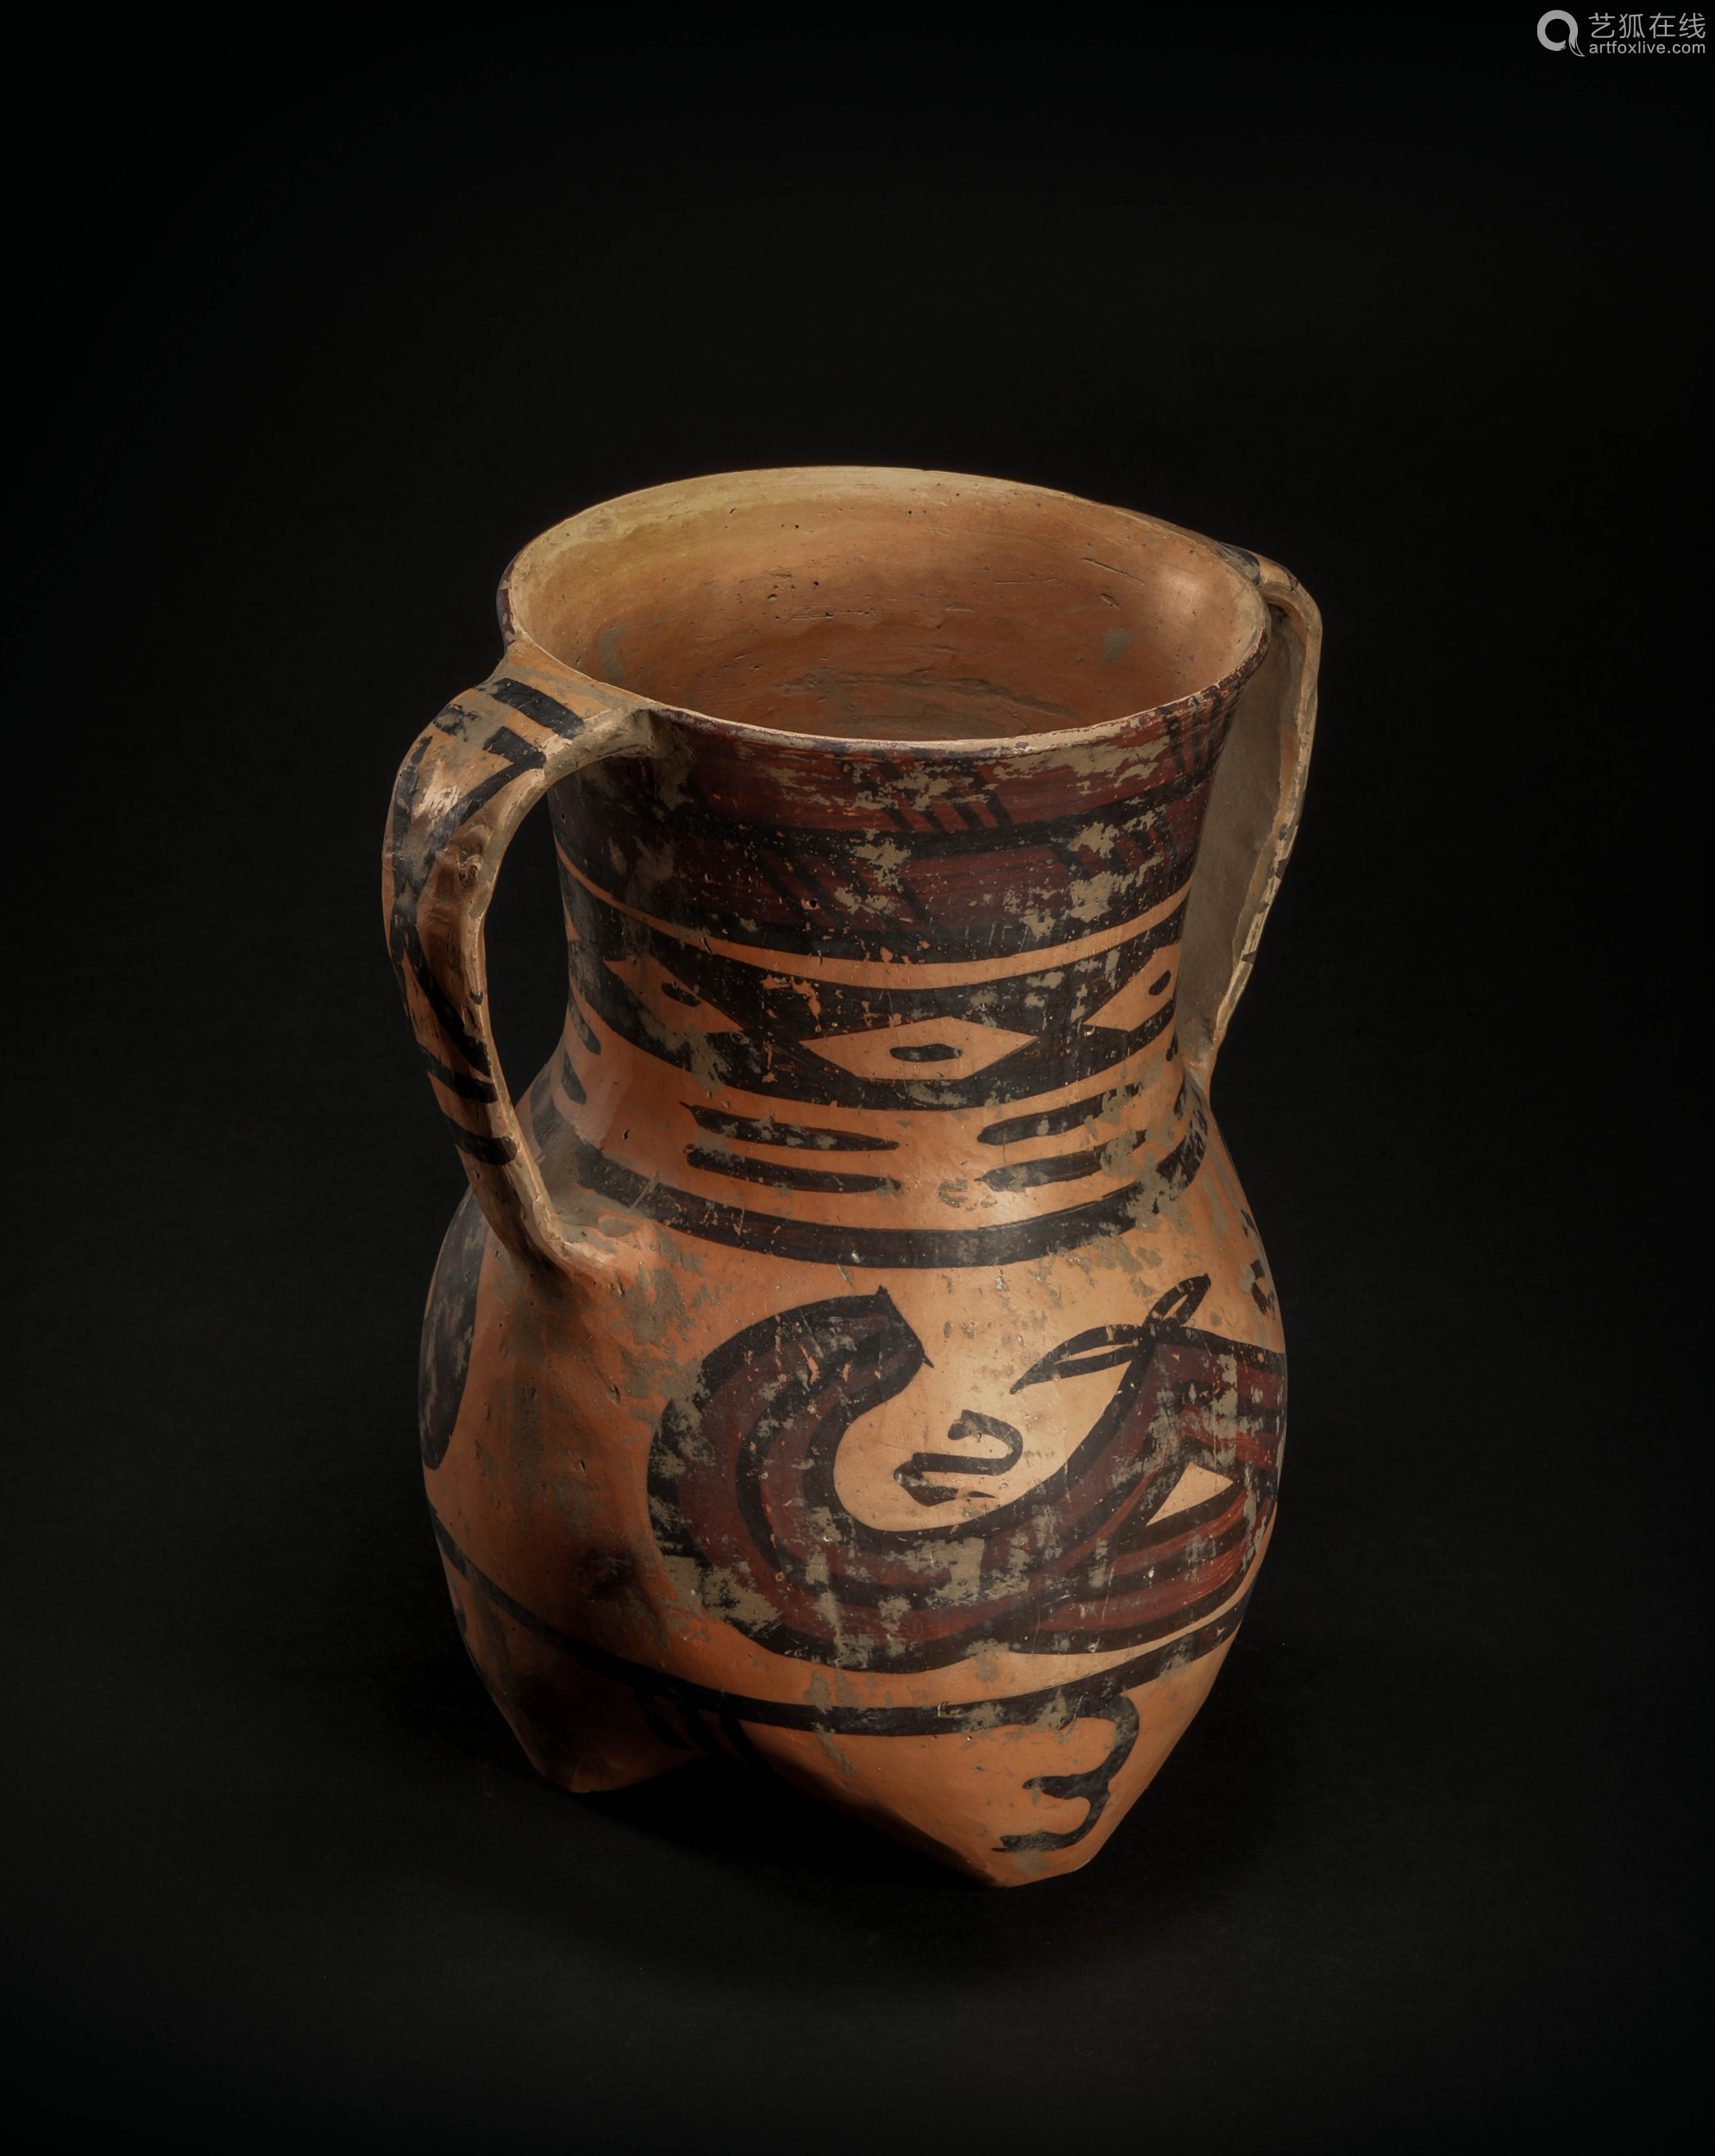
史前时期
史前时期的科技发展主要集中在工具制作和生存技能方面。
在旧石器时代，人类开始使用简单的工具和武器，如石器和木制工具。这些工具的制作和使用标志着人类开始了创造性的思维和使用工具的能力。
随着时间的推移，人类的工具制作技术逐渐改进。在中石器时代，人们开始使用更复杂的工具，如磨制石器和陶器，这提高了生产效率。磨制石器的出现使人类能够更有效地处理食物和原材料，陶器的出现则为食物的储存和烹饪提供了便利。
史前时期

Slide 8
封建时期
各种城堡、宫殿、庙宇等建筑层出不穷。例如，我国的长城、故宫等
灌溉系统、农田耕作技术、农作物栽培技术等
建筑技术
农业技术
军事技术也得到了发展。例如，我国的火药、火器等在军事上的应用，改变了战争的面貌。
各种工艺品、艺术品等层出不穷。如我国的瓷器、绣品、玉器等
军事技术
手工业技术

Slide 9
近现代
电力
计算机
航天技术
互联网
电力的广泛应用使得许多机器和设备得以运行，极大地提高了生产效率和生活质量。
计算机的发明使得信息处理和存储变得更加高效，同时也推动了互联网、人工智能等技术的发展
航天技术的发展使人类能够探索太空，登陆月球，并发现了大量关于宇宙的新知识。
互联网的发展使得全球信息共享变得更加容易，同时也改变了人们的工作、学习和社交方式。

Slide 10
PART THREE
未来走向

Slide 11
未来走向
生物科技
信息技术
No.3
人工智能
和大数据
No.1
基因编辑和生物制药等技术将继续发展，人类有望通过基因调制提高智商、改善健康状况，甚至实现寿命的延长。此外，生物科技在农业、环保等领域也有广泛应用前景。
No.2
未来计算机将拥有更强大的算力，量子计算机的发展也将取得重大突破。此外，互联网和物联网技术将更加成熟，实现全球范围内的信息高速传输。
人工智能将在各个领域得到广泛应用，如自动驾驶、智能家居、医疗诊断等。大数据技术将帮助人类更好地分析和处理海量数据，为科研、商业和社会管理提供有力支持。

Slide 12
未来走向
能源科技
空间探索
和外星探测
社会科技
随着能源危机的加剧，人类将加大对可再生能源、核能等领域的研发投入，寻求更加高效、环保的能源解决方案。此外，储能技术的发展也将为能源供应带来革命性变革。
未来人类将更加注重可持续发展，绿色科技、循环经济、智慧城市等概念将得到广泛应用。此外，虚拟现实、增强现实等技术将改变人类的娱乐、教育和工作方式。
人类将进一步探索太阳系及其边缘，甚至寻找外星生命。空间探索将为地球资源开发、外星殖民和科学技术创新提供新机遇。

Slide 13
PART FOUR
启示思考

Slide 14

启示与思考
诚然，科技的进步带来了生产力的巨大变革，社会格局的迅速演进，生活质量的显著提升，但与此同时也产生了一系列问题。
生物医学的发展已经引起了人们对生命伦理的多次争论、人工智能与大数据的兴起在带来便利的同时也引发恐慌、而核技术与原子能技术从诞生之日起就已披上了天使与魔鬼的双重外衣。科技的发展所带来的是否真的会如爱因斯坦所说“第四次世界大战用的是石头和棍棒”……

Slide 15

发展
development
尽管科技的进步会带来越来越多的未知与不确定性——就像圆圈理论，圆圈越大，接触到未知的边界也就越长——但我们不能因此而停下科技发展的脚步。发展是人类文明永恒的主题，而科技的进步是其中不可或缺的一环。我们仍要向着太多太多的未知探索

Slide 16


01
1PPT.COM
BUSINESS
Synergistically utilize technically sound portals with frictionless chains
1PPT.COM
Synergistically utilize technically sound portals with frictionless chains. Dramatically customize empowered, Synergistically utilize technically sound portals with frictionless chains. Dramatically customize empowered, Synergistically utilize technically sound portals with frictionless chains. Dramatically customize empowered
02
1PPT.COM
Synergistically utilize technically sound portals with frictionless chains

Slide 17


1PPT.COM
BUSINESS
Synergistically utilize technically sound portals with frictionless chains. Dramatically customize empowered
Synergistically utilize technically sound portals with frictionless chains. Dramatically customize empowered

Slide 18




BUSINESS
Synergistically utilize technically sound portals with frictionless chains. Dramatically customize empowered
1PPT.COM
Synergistically utilize technically sound portals with frictionless chains
1PPT.COM
Synergistically utilize technically sound portals with frictionless chains

Slide 19
BUSINESS
6 5%
1
2
3 5%
1PPT.COM
1PPT.COM
Synergistically utilize technically sound portals with frictionless chainsSynergistically utilize technically sound portals with frictionless chains
Synergistically utilize technically sound portals with frictionless chainsSynergistically utilize technically sound portals with frictionless chains

Slide 20
BUSINESS
$ 6,200
202X Q3
$ 5,200
Synergistically utilize technically sound portals with frictionless chainsSynergistically utilize technically sound portals with frictionless chains, Synergistically utilize technically sound portals with frictionless chainsSynergistically utilize technically sound portals with frictionless chains
202X Q2
$ 3,200
Synergistically utilize technically sound portals with frictionless chainsSynergistically utilize technically sound portals with frictionless chains
202X Q1
Synergistically utilize technically sound portals with frictionless chainsSynergistically utilize technically sound portals with frictionless chains

Slide 21
BUSINESS
BUSINESS
Synergistically utilize technically sound portals with frictionless chains. Dramatically customize empowered, Synergistically utilize technically sound portals with frictionless chains. Dramatically customize empowered
5, 200K
5, 200K
5, 200K
5, 200K
5 0%
9 0%
4 0%
2 0%
6 0%
3 0%

Slide 22
BUSINESS
286,4 56K
0 1
3 30,456K
0 2
5 20,000K
0 3
1PPT.COM
1PPT.COM
1PPT.COM
Synergistically utilize technically sound portals with frictionless chainsSynergistically utilize technically sound portals with frictionless chains
Synergistically utilize technically sound portals with frictionless chainsSynergistically utilize technically sound portals with frictionless chains
Synergistically utilize technically sound portals with frictionless chainsSynergistically utilize technically sound portals with frictionless chains
k eywords
k eywords
k eywords

Slide 23
01
Synergistically utilize technically sound portals with frictionless chains. Dramatically customize empowered
Synergistically utilize technically sound portals with frictionless chains. Dramatically customize empowered
02
Synergistically utilize technically sound portals with frictionless chains. Dramatically customize empowered, Synergistically utilize technically sound portals with frictionless chains. Dramatically customize empowered, Synergistically utilize technically sound portals with frictionless chains. Dramatically customize empowered
1PPT.COM
1PPT.COM
Synergistically utilize technically sound portals with frictionless chains

Slide 24
BUSINESS
3, 000K
5, 000K
6, 000K
8 ,000K
Synergistically utilize technically sound portals with frictionless
Synergistically utilize technically sound portals with frictionless
Synergistically utilize technically sound portals with frictionless
Synergistically utilize technically sound portals with frictionless

Slide 25
THANKS
简约通用模板
Synergistically utilize technically sound portals with frictionless chains. Dramatically customize empowered，Synergistically utilize technically sound portals with frictionless chains. Dramatically customize empowered
汇报：第一PPT

Slide 26

可以在下列情况使用
个人学习、研究。
拷贝模板中的内容用于其它幻灯片母版中使用。
不可以在以下情况使用
任何形式的在线付费下载。
网络转载、线上线下传播。
PPT模板： www.1ppt.com/moban/ 行业PPT模板：www.1ppt.com/hangye/
节日PPT模板：www.1ppt.com/jieri/ PPT素材： www.1ppt.com/sucai/
PPT背景图片：www.1ppt.com/beijing/ PPT图表： www.1ppt.com/tubiao/
优秀PPT下载：www.1ppt.com/xiazai/ PPT教程： www.1ppt.com/powerpoint/
Word模板： www.1ppt.com/word/ Excel模板： www.1ppt.com/excel/
个人简历： www.1ppt.com/jianli/ PPT课件： www.1ppt.com/kejian/
手抄报： www.1ppt.com/shouchaobao/ 试题下载： www.1ppt.com/shiti/
教案下载： www.1ppt.com/jiaoan/ 字体下载： www.1ppt.com/ziti/

